Slide 1
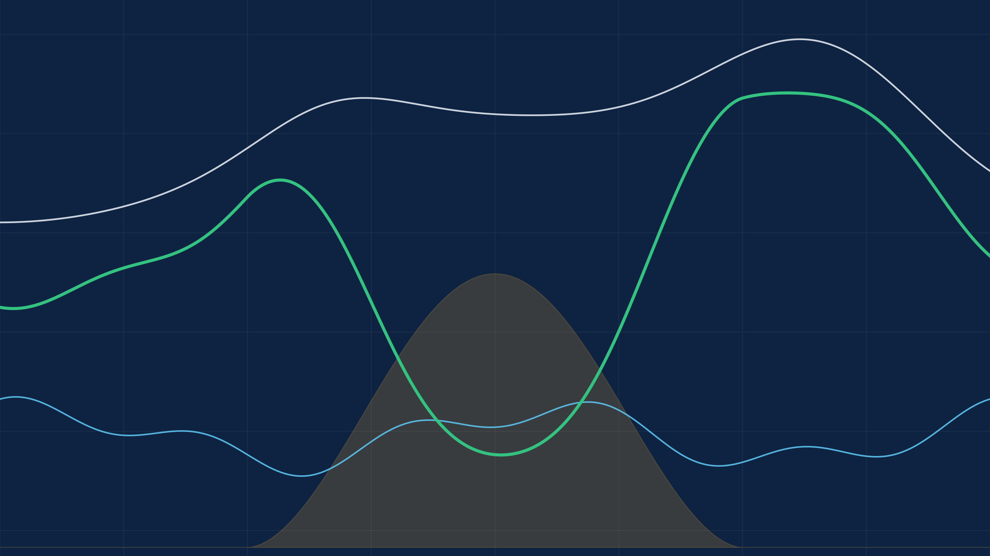
毕业论文开题答辩
基于符号回归的风光耦合负荷预测模型可解释研究
以净负荷预测为场景，探索“高精度教师模型”向“可读数学公式”的转换路径
净负荷预测 × Kolmogorov-Arnold 网络 × 符号回归 × 可解释性
学生：待填写 指导教师：待填写 日期：2026年3月
研究主线：从“预测精度比较”转向“物理量符号可辨识性”分析
Notes:
[Sources] - 用户提供的开题报告：论文题目、研究主线与整体研究目标。

Slide 2
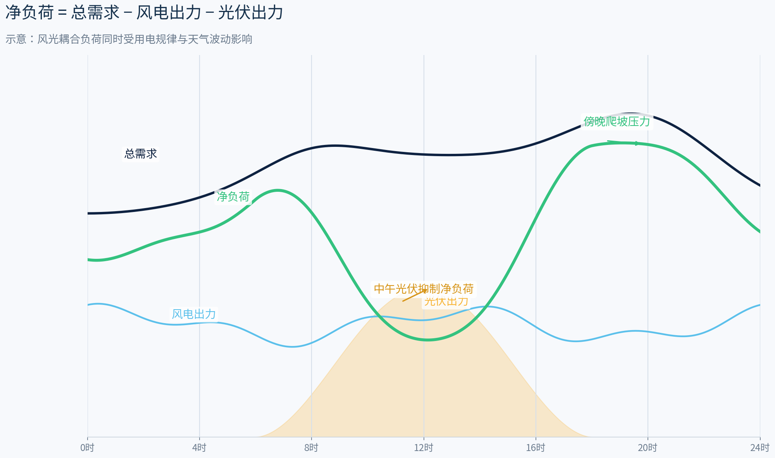
研究背景：高比例新能源并网使“净负荷预测”成为关键问题
01
风光高渗透：风电、光伏渗透率持续提升，净负荷直接影响机组组合、备用容量调度与市场出清。
双重复杂性：净负荷同时继承用电周期性与天气驱动随机波动；光伏呈“鸭子曲线”，风电表现为跨日非平稳变化。
工程痛点：现有深度学习模型预测精度高，但难以给出可审计的推理路径，工程侧仍需要可读、可验证的物理解释。
净负荷 = 总需求 − 风电出力 − 光伏出力
核心矛盾：既要预测准确，也要让辐照度、风速、温度等物理量以可读公式进入模型。
示意图：净负荷由用电规律与风光波动共同塑形
Notes:
[Sources] - 用户提供的开题报告：第1.1节“行业与技术背景”、第1.3节“选题意义”。

Slide 3
相关工作：已有三条主线，但“物理量能否稳定保留”为研究空白
02
01
风光耦合负荷预测
02
符号回归与可解释建模
03
KAN 可解释神经网络
• LSTM、Transformer、混合分解、XGBoost 等方法在预测精度上进展明显
• 主流解释多依赖 SHAP、注意力可视化，属于近似事后解释
• 可直接生成闭式表达式，理论上解释性更强
• 但在 26 维高维时序场景下容易遭遇搜索空间爆炸
• 用可学习 B 样条替代固定激活函数，具备“先训练、后提公式”的潜力
• 现有工作多关注性能，缺少对物理量保留差异的系统分析
关键缺口：辐照度、风速、温度等物理量的“符号可辨识性”是否存在系统差异？哪些会被稳定保留，哪些会被替代或丢弃？
Notes:
[Sources] - 用户提供的开题报告：第1.2节“国内外研究现状”。

Slide 4
方法总体框架：采用“KAN 教师模型 + 后验符号提取”两阶段路线
03
1
数据准备
与特征工程
2
KAN 教师模型
三阶段训练
3
阈值搜索
结构剪枝
4
后验符号提取
与公式化简
5
统一评估
与基线对比
PERFORM 数据
26 维输入
差值目标
预热
稀疏化
精调
保留关键边
压缩网络结构
候选函数拟合
SymPy 化简
生成闭式公式
MLP / PySR / 持续性
精度 + 可解释性
不是传统蒸馏：最终符号公式的训练标签始终来自真实目标，而不是 KAN 输出。
核心优势：先让模型在完整特征空间中“学会”，再通过剪枝与符号化降低搜索空间。
因此，重点不在“模仿教师”，而在“把已经学到的关键关系提炼成公式”。
目标是兼顾预测能力、物理可读性与结果可复算性。
Notes:
[Sources] - 用户提供的开题报告：第2.2节“研究内容”、第3.1节“总体技术框架”。

Slide 5
方法关键点：用“聚焦分量教师模型”缓解直接建模退化
04
为何需要目标分解？
统一评价维度
常见结果：
公式被历史负荷项主导
物理量几乎被丢弃
精度指标
可解释性指标
直接净负荷
建模
26维输入
与气象协变量
• 均方根误差
• 决定系数
• 预测技能
• 公式节点数
• 有效变量数
• 活跃边数
• 物理量进入频率
• 多随机种子稳定性
太阳能分量
教师模型
提高
物理量
进入
公式
机会
聚焦分量
教师模型
风电分量
教师模型
核心研究问题：变量替代性、预测步长与符号简洁性偏置，如何共同影响物理量保留？
Notes:
[Sources] - 用户提供的开题报告：第2.2节“研究内容”、第3.1.3节“多基线对比与可解释性评估”、第3.2.2节“创新点阐述”。

Slide 6
初步实验一：当前主线设置下，KAN 教师模型预测性能最优
05
净负荷 6 步差值预测（当前主线标准对齐设置）
均方根误差越低越好
预测技能
当前最佳模型
KAN 教师模型
1414
0.453
KAN 教师模型
均方根误差 1413.51；预测技能 0.453
参数匹配 MLP
1474
0.430
当前结论：在净负荷 6 步差值预测上，KAN 目前优于参数匹配 MLP 与对齐版 PySR。
对齐版 PySR
≈2070
≈0.20
需要说明：“KAN vs PySR”目前仍只能视为部分公平比较，后续会继续补齐对照。
持续性基线
2586
0
结论边界：当前结果仍需多随机种子复现与滚动验证，尚不能直接下定论。
0
1300
2600
Notes:
[Sources] - 用户提供的开题报告：第3.3节“前期工作基础与初步观察”中的主目标预测性能结果。

Slide 7
初步实验二：变量“符号可辨识性”出现明显分化
06
不同目标设置下的当前观察
影响“保留差异”的三个因素
目标设置
物理量进入情况
当前观察
变量替代性
预测步长依赖
直接净负荷
几乎不进入公式
反复出现“负荷主导退化”，符号提取容易坍缩为总负荷极简关系
太阳能分量
辐照度相关变量较稳定进入
已完成实验中出现了更清晰的正例，物理可读性更强
保留
差异
风电分量
风速保留不稳定
“显式进入”与“泛化更好”并非简单对应，且与预测步长存在非单调关系
符号简洁性偏置
当前判断：中等预测步长可能更容易显现风电可用结构，但这一结论仍需多种子实验与更多工况验证。
显式进入公式 ≠ 一定泛化更好
Notes:
[Sources] - 用户提供的开题报告：第3.3节“负荷主导退化现象”“太阳能出力与风电出力的可辨识性差异”“风电出力的预测步长依赖性”。

Slide 8
后续规划：围绕复现、补线与边界诊断完善论文
07
时间安排
3月下旬
4月上旬
4月中旬
4月下旬—5月
多随机种子复现
补充主流基线
边界与稳健性诊断
论文修改与答辩准备
复验关键实验
检查公式稳定性
加入 XGBoost、LSTM
定位方法坐标
评估插值泄漏
引入滚动验证与工况分析
完善证据链
完成论文与答辩材料
预期产出
01
可解释预测流水线
02
可辨识性实证框架
03
适用边界与权衡结论
形成一条“KAN 教师模型 + 后验符号提取”的完整研究链路
系统刻画太阳能与风电等物理量在符号提取中的保留差异
明确精度—可解释性权衡及方法在不同设置下的经验边界
请各位老师批评指正
Notes:
[Sources] - 用户提供的开题报告：第3.4节“后续验证重点与预期成果”、第6节“计划进度”。

Slide 9
汇报完毕
本课题关注的不只是“能否预测”，
更是“为什么这样预测”。
当前已完成：主线流程跑通、主目标性能对比、太阳能/风电分量的初步可辨识性观察。
下一步将重点完成：多随机种子复现、补充基线与适用边界诊断。
请老师批评指正
（学生信息可在封面直接补充）
Notes:
[Sources] - 用户提供的开题报告：整体研究主线、初步结果与后续计划总结。

